Slide 1
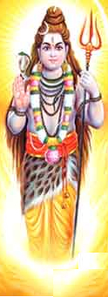
வாரம்தோறும் நாயன்மார்கள் வரலாறு
24
முருக நாயனார்

Slide 2

அவதாரத் தலம் | திருப்புகலூர்
முத்தி திருநாள் | மூலம்
முத்தி மாதம் | வைகாசி
முத்தி தலம் | ஆச்சாள்புரம் (நல்லூர்ப்பெருமணம்)
வழிபாடு | இலிங்கம்

Slide 3
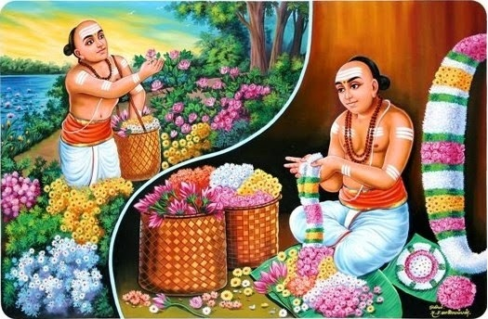

Slide 4
தொகை
முருகனுக்கும் உருத்திர பசுபதிக்கும் அடியேன்
திருமுறை 7-39-3

Slide 5
வகை
பதிகந் திகழ்தரு பஞ்சாக்கரம்பயில் நாவினன்சீர்
மதியஞ் சடையாற் கலர்தொட்டணிபவன் யான்
மகிழ்ந்து துதியங் கழல்சண்பை நாதற்குத்
தோழன்வன் றொண்டனம்பொன் அதிகம்
பெறும்புக லூர்முருகன் எனும் அந்தணனே
திருமுறை 11-33-19

Slide 6
விரி
கொண்டு வந்து தனியிடத்தில் இருந்து கோக்குங்
கோவைகளும் இண்டைச் சுருக்கும் தாமமுடன்
இணைக்கும் வாச மாலைகளுந் தண்டிற்
கட்டுங் கண்ணிகளும் தாளிற் பிணைக்கும்
பிணையல்களும் நுண்டா திறைக்குந்
தொடையல்களும் சமைத்து நுடங்கு நூன்மார்பர்.
திருமுறை 12-16-9

Slide 7
குறிப்பு
நாள்தோறும் விடியற்காலையில் எழுந்து நீரில்
மூழ்கி, உரிய நால்வகைப்** பூக்களைக்
கொய்து பூங்கூடைகளிற் கொணர்ந்து
தனியிடத்தில் கோவை,இண்டை, தாமம்,
மாலை, கண்ணி, பிணையல், தொடையல்
எனப் பலவகைப்பட்ட திருமாலைகளாகத்
தொடுத்தவர்.

Slide 8
குறிப்பு
**நால்வகைப் பூக்கள் :
கோட்டுப்பூ, கொடிப்பூ, நீர்ப்பூ, நிலப்பூ
திருப்புகலூரில் உள்ள வர்த்தமானீச்சரம்
தலத்து இறைவர்க்கு உரிய காலங்களில்
மலர் மாலை தொடுத்து கொடுத்தவர்.

Slide 9
குறிப்பு
திருஞானசம்பந்தப் பிள்ளையாருக்கு
நண்பராம் பெருமைபெற்றவர்.
நல்லூர்பெருமணத்தில் நடந்த
திருஞானசம்பந்தரின் திருமணத்தில் கலந்து
கொண்டு இறைவர் திருவடியை அடைந்தவர்.

Slide 10
அப்பர் குறிப்பிடும் எண் மலர்கள்
திருவமர் தாமரை சீர்வளர் செங்கழு நீர்
கொணெய்தல் குருவமர் கோங்கங் குராமகிழ்
சண்பகங் கொன்றை வன்னி மருவமர் நீள்கொடி
மாட மலிமறை யோர்கணல்லூர் உருவமர்
பாகத்து உமையவள் பாகனை உள்குதுமே.
திருமுறை 4-97-10

Slide 11
நாம் செய்ய வேண்டியது
வாரம் ஒரு முறையாவது கோயிலுக்கு வந்து சிவபெருமானை வழிபட வேண்டும்.
சிவ பூசைக்கு நல்ல மணம் பொருந்திய மலர்களை பயன்படுத்துதல்.
சிவபெருமான் மீது பாடப்பட்ட பாமாலைகளாகிய தேவாரத் திருமுறைகளைப் பாடி வணங்க வேண்டும்.

Slide 12
வழங்குபவர்
சிவத்திரு ராமகிருஷ்ண ஓதுவார்

Slide 13
தேவார வகுப்பு
ஞாயிறு தோறும் ஆலயத்தில் காலை 8.30 மணிக்கு திருமுறை வழிபாடு மற்றும் தேவார வகுப்புகள் நடத்தப்படுகின்றன

Slide 14

திருச்சிற்றம்பலம்

